Slide 1



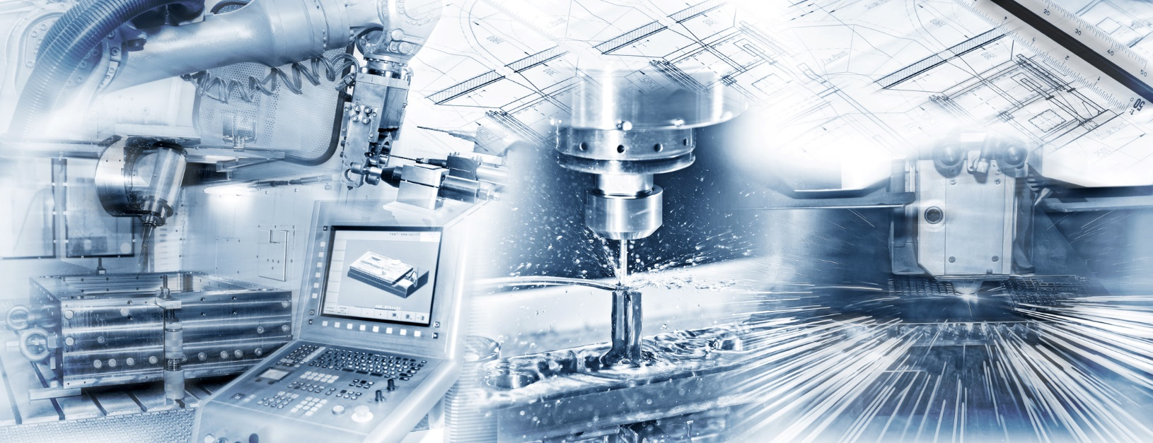
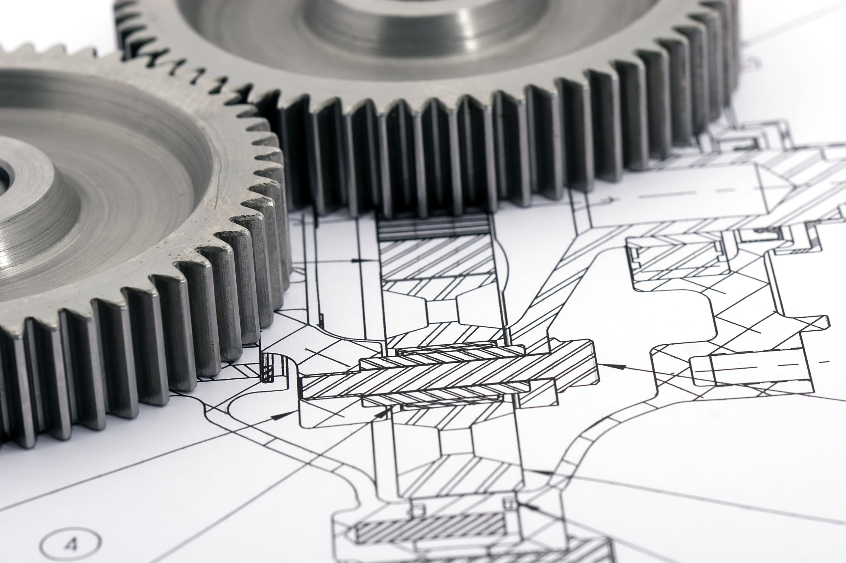
Unternehmenspräsentation

Slide 2
Leistungen
CNC – Fräsen Fräsbearbeitung von Einzel- und Serienteilen
CNC – Drehen Drehbearbeitung von Einzel- und Serienteilen
Montage Bau und Montage von Baugruppen
Schleifen Flach – und Rundschleifen von Einzel- und Serienteilen
CNC Koordinatenmessen Qualitätskontrolle aller Bauteile

Slide 3
Leistungen
Programmierung CAM/CAD Programmierung
Schweißen Schweißen von Bauteilen und Gestellen
Erodieren Draht- und Senkerodieren
Extern Härte- und Oberflächenbehandlung
Blechbearbeitung
Lackierarbeiten

Slide 4
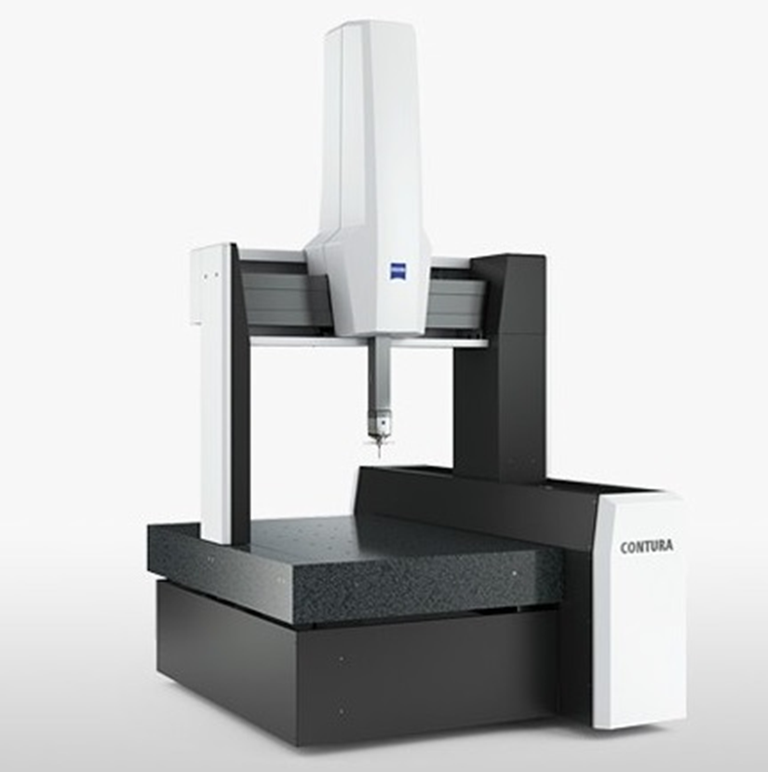

U
Maßnahmen der Firma Plätzer zur Verbesserung der Qualität:

Slide 5
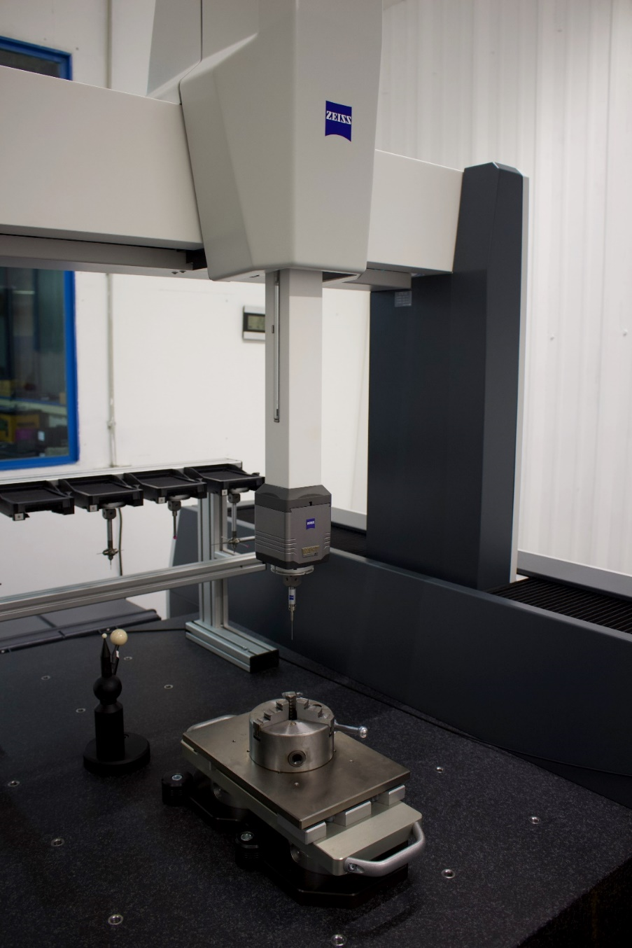
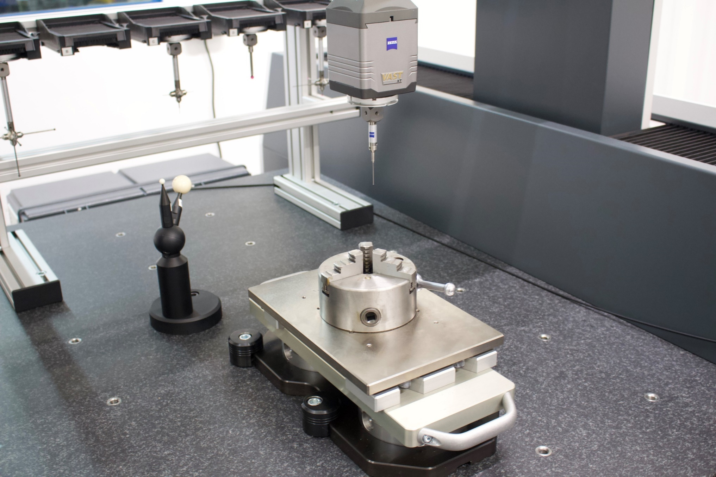
U
Maßnahmen der Firma Plätzer zur Verbesserung der Qualität:
Nullpunktspannsystem auch auf der Koordinaten Messmaschine

Slide 6
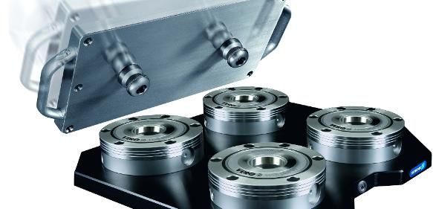
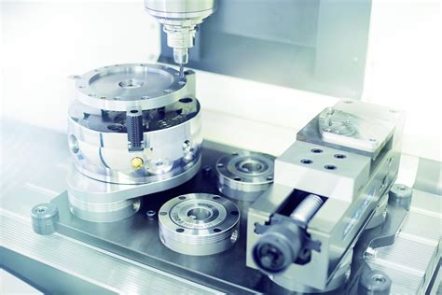
U
Maßnahmen der Firma Plätzer zur Verbesserung der Qualität:
Nullpunktspannsysteme
auf den Bearbeitungsmaschinen

Slide 7

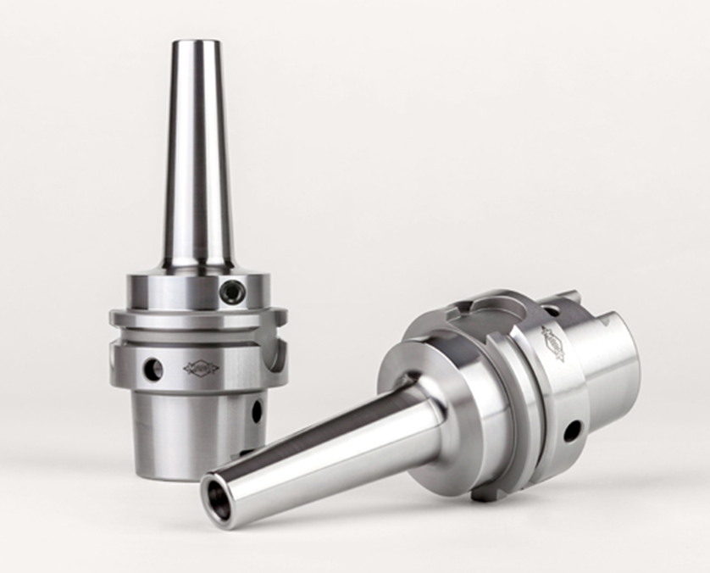
Maßnahmen der Firma Plätzer zur Verbesserung der Qualität und Liefertreue:
Prozessoptimierung mit der Firma Mapal:
Neue Werkzeuge und Spannvorrichtungen, zur Verbesserung der Genauigkeit.
Einführung neuer Spannfutter
Optimaler Rundlauf < 3 μm
Wuchtgüte 2,5 bei 25.000 min-1

Slide 8
In Planung für 2017 / 2018
Neubau für Produktion und Verwaltung
Fertigstellung im Februar 2018

Slide 9
Neubau , Fertigstellung war Februar 2018

Slide 10
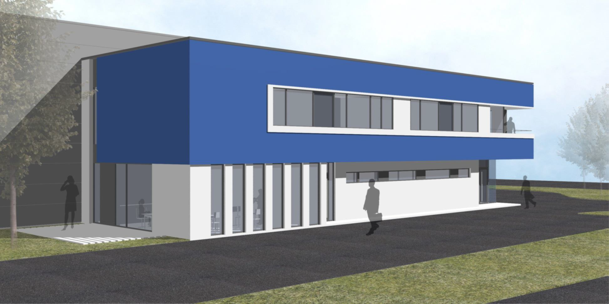
Neubau , Fertigstellung war Februar 2018

Slide 11
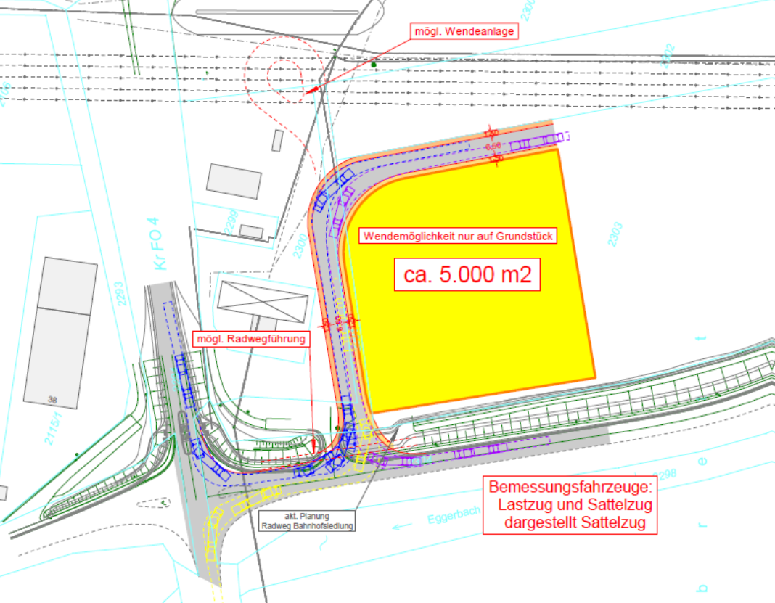
Neubau , Fertigstellung war Februar 2018

Slide 12


ISO 9001:2015
Natürlich sind wir ISO 9001:2015 Zertifiziert
Zudem Sind wir im Umweltpackt Bayern Mitglied

Slide 13









Hier einige unserer Kunden

Slide 14
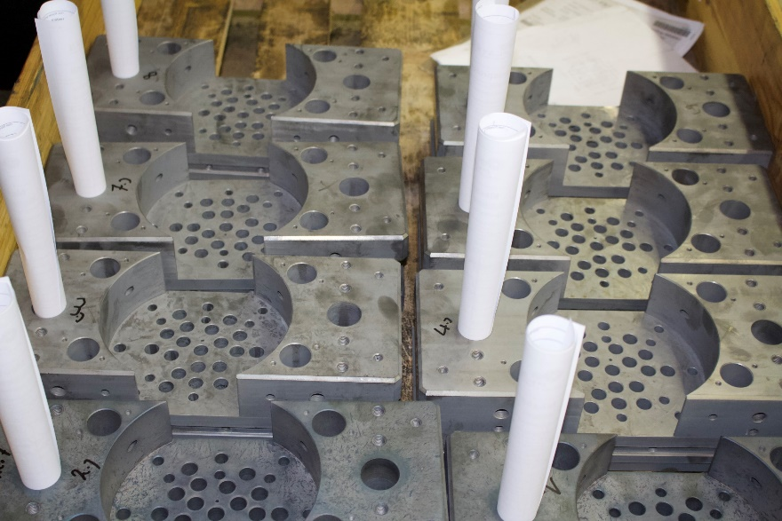
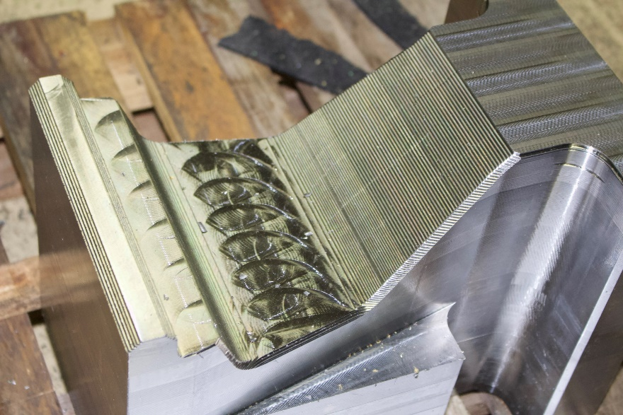
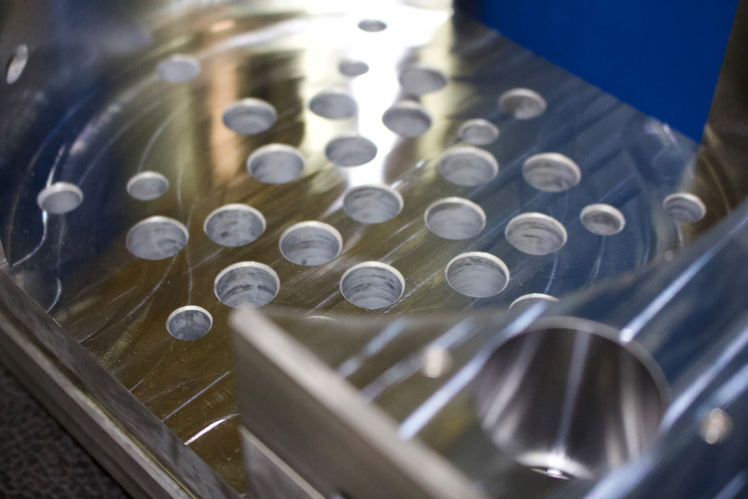
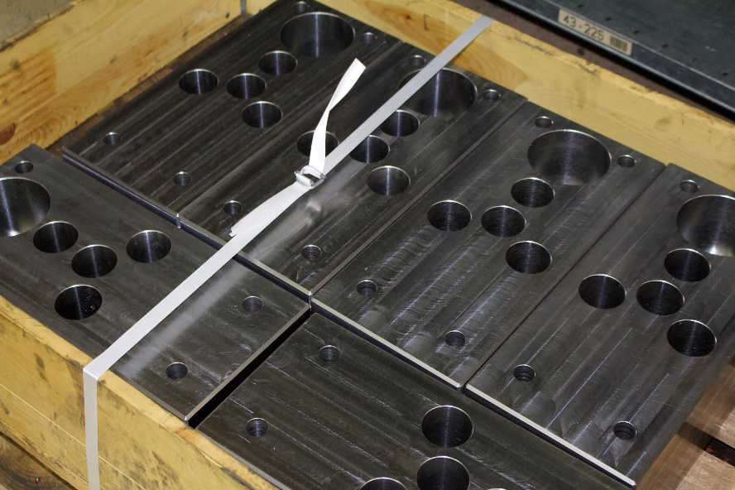
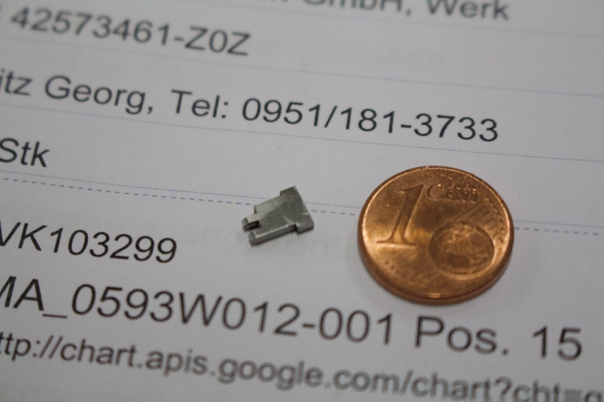
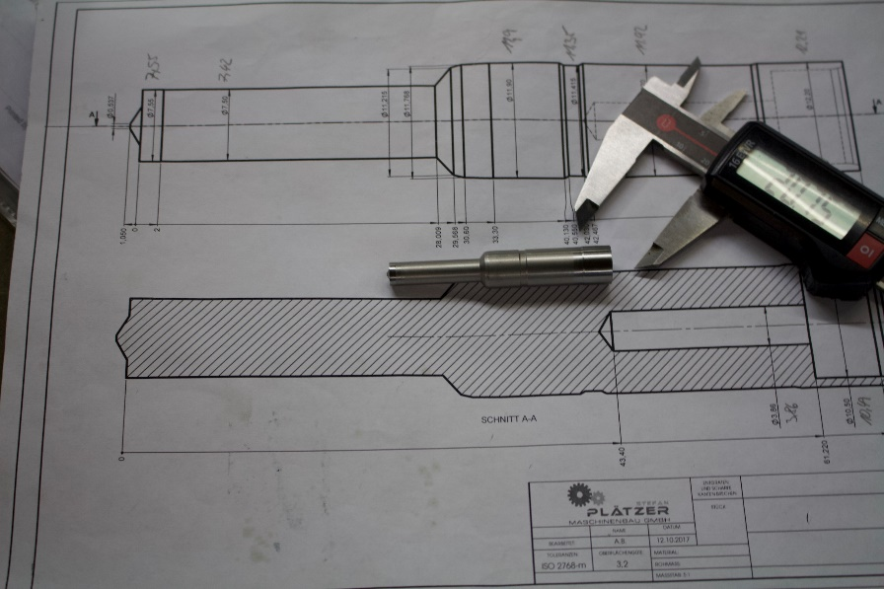

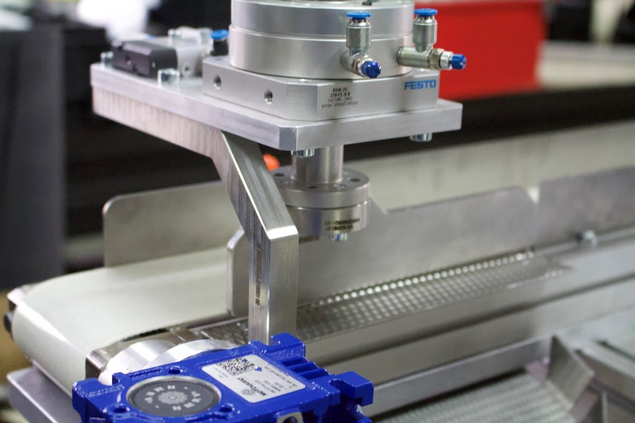
Beispiele der Bauteile die wir fertigen

Slide 15
Kontakt
Stefan Plätzer Maschinenbau GmbH Bahnhofstraße 30 91330 Eggolsheim
Tel: 09545/34898-0
Fax: 09545/34898-30
info@plaetzer-maschinenbau.de
Für Rückfragen stehen wir Ihnen jederzeit gerne zu Verfügung

